Slide 1
Чем цифровые инструменты полезны в современных социальных и гуманитарных науках?
Вильховенко Александр,
Исследователь Школы Вычислительных Социальных Наук ЕУСПб

Slide 2
План на сегодня. О чем мы поговорим?
Кажется, что задавать вопросы для исследования очень просто. Мы покажем, что это не так.
Почему уметь задавать вопрос важно при использовании современных цифровых инструментов?
Как современные технологии могут помочь нам в исследованиях?
А давайте попробуем применить это здесь и сейчас!

Slide 3
Как появились «новые» данные появились?

Slide 4
Новые данные
К примеру, человечество генерирует 40,000 поисковых запросов каждую секунду (только в Google), что составит 3.5 запроса в день на каждого пользователя интернета и 1.2 триллиона запросов в год.
Мы наблюдаем быстрый рост объемов видео и фото, более 300 часов видео-файлов каждую минуту загружаются на один лишь YouTube.

Slide 5
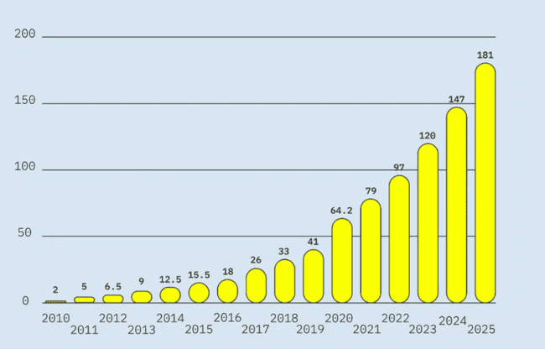
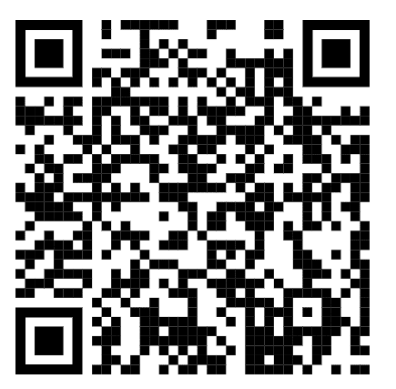

Slide 6
Какие исследования проводились с использованием новых данных?

Slide 7
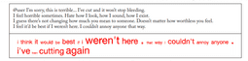
Магия данных. Предсказать то, о чем мы знаем много.
В регионах с высоким покрытием интернета люди часто используют социальные медиа.
Мы можем считывать алгоритмами их тексты и посты и предсказывать уровень самоубийств в конкретных территориальных субъектах.
Coppersmith, G., Leary, R., Crutchley, P., & Fine, A. (2018). Natural language processing of social media as screening for suicide risk. Biomedical informatics insights, 10, 1178222618792860.

Slide 8
Зачем гуманитарии нужны технарям?
Или наоборот?

Slide 9
В какой момент “технарь” становится “гуманитарием”?
Адаптация технологии к междис.полю
Применение технологии на другом поле
Технология

Slide 10
Польза пересечений для гуманитария
Экономия времени на рутинных процессах
Создавать новые, уникальные пересечения
Быть продвинутым пользователем

Slide 11
Междисциплинарность
Герберт Саймон
Нобелевская премия по экономике (1978)
«через двадцать лет машины смогут выполнять любую работу, которую может выполнять человек»
1968

Slide 12
Какими способами исследователи узнают что-то об обществе?

Slide 13
Исследовательский вопрос
Дизайн исследования
Сбор данных
Анализ
Вывод
Требуемые данные
Опросы
Анализ документов
Этнография
Контент-анализ
...

Slide 14
Что из этого мы можем автоматизировать?
Частичная автоматизация
Исследовательский вопрос
Дизайн исследования
Сбор данных
Анализ
Вывод
Требуемые данные
Потенциально полная автоматизация
Опросы
Анализ документов
Этнография
Контент-анализ
...

Slide 15
С чего начать соприкосновение гуманитарного и технического?
Текстовые инструменты:
Как правильно задавать вопрос?

Slide 16

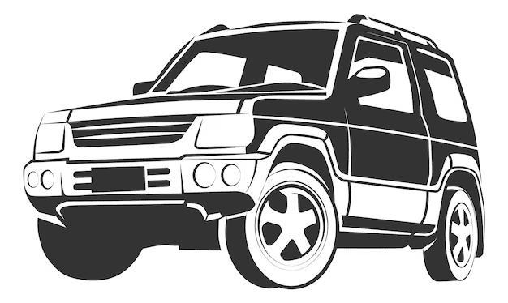
Что общего у нейросети и человеческого мозга?
Это внедорожник!
Входная информация
Получение информации, обработка
Вывод

Slide 17
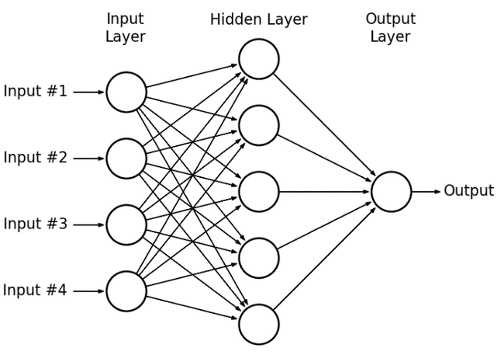
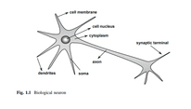
Что общего у нейросети и человеческого мозга?
Da Silva, I. N., Hernane Spatti, D., Andrade Flauzino, R., Liboni, L. H. B., dos Reis Alves, S. F., da Silva, I. N., ... & dos Reis Alves, S. F. (2017). Artificial neural network architectures and training processes (pp. 21-28). Springer International Publishing.

Slide 18
Виды задач нейросетевых моделей
Генерация информации (текст, видео, аудио)
Обработка, классификация полученных данных
Структурирование информации, суммаризация
Поиск информации
etc...

Slide 19
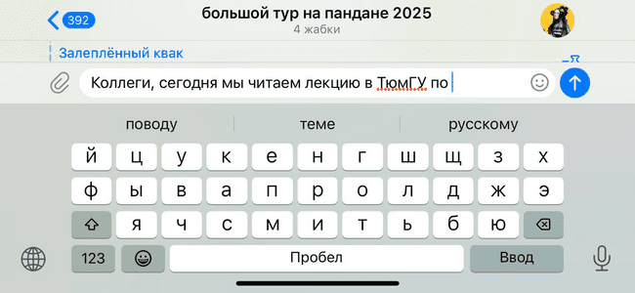
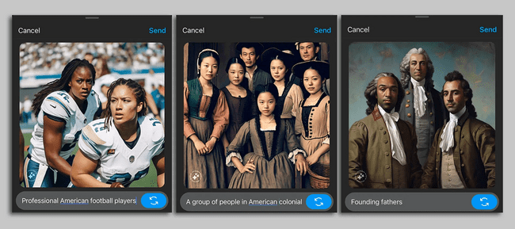
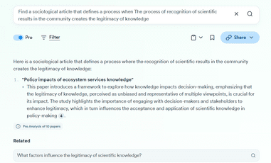

Разные нейросети → Разные задачи

Slide 20
Зачем это гуманитариям
Помощь в поиске информации
Суммирование полученных знаний
Анализ текстового материала (документов, интервью и тд.)
Редактура текста
Помощь в создании дизайна исследования

Slide 21
Как работают нейросети?
Обработка
Запрос
Преобразование запроса
Ответ

